Slide 1
Prawo pracy dla każdego pracownika! Znam prawa i obowiązki stron umowy.
WEBQUEST JEST PRZEZNACZONY DLA KLAS SZKOŁY POLICEALNEJ O KIERUNKU ADMINISTRACYJNYM

Slide 2
WPROWADZENIE
Witajcie ☺
Zapewne doskonale wiecie, że w czasie dużego bezrobocia wiele firm nie przestrzega praw pracowniczych. Nadmiernie wykorzystują one swoich pracowników, którzy w obawie o utratę pracy godzą się na nieprzestrzeganie przepisów wynikających z kodeksu pracy.
Kodeks pracy dotyczy osób zatrudnionych na podstawie umowy o pracę, dlatego pracodawcy unikają zawierania takich umów z pracownikami i zatrudniają ich w innej formie. Niestety jest to mniej korzystne dla pracownika ☹

Slide 3
WPROWADZENIE
Podobnie młody człowiek wkraczający po raz pierwszy na rynek pracy, który nie zna nawet podstaw prawa pracy, może spotkać się z wielkim rozczarowaniem w kontakcie z pracodawcą.
Dlatego specjalnie dla was przygotowałam zadanie, dotyczące najważniejszych zagadnień z zakresu prawa pracy. Dowiecie się jakie są prawa i obowiązki zarówno pracownika, jak i pracodawcy. Uzyskacie ważne informacje, których znajomość znacznie ułatwi wam start w nowym miejscu pracy.
Jestem przekonana, że przedstawiona tematyka wzbudzi wśród was duże zainteresowanie.
Zaczynamy!

Slide 4
zadanie
Waszym zadaniem będzie opracowanie wykazu praw i obowiązków pracownika, w tym niepełnosprawnego pracownika oraz praw i obowiązków pracodawcy.
Zadanie możecie przygotować w dowolnej formie, a zatem: plakatu, ulotki informacyjnej, broszury, wystawy, filmiku, lapbooka, prezentacji multimedialnej i innych.
Pracę możecie wykonać dowolną techniką, wykorzystując: kredki, farby, pisaki, wyklejanki, czy też wydruki prac tworzonych w programach komputerowych.

Slide 5
zadanie
Zadanie wykonajcie w 3–4 osobowych grupach.
W każdej grupie wybierzcie lidera – koordynatora, który będzie odpowiedzialny za organizację pracy Waszego zespołu i końcowy efekt pracy.
wszystkie informacje prawne niezbędne do wykonania zadania odszukajcie we wskazanych przeze mnie źródłach internetowych.
Na koniec zaprezentujcie efekty swojej pracy Waszym kolegom z klasy i nauczycielowi.

Slide 6
proces
Aby poprawnie wykonać zadanie, pamiętajcie o odpowiedniej organizacji pracy zespołowej, dokonajcie podziału czynności i zadań w zespole, ostatecznie lider grupy dokona podziału obowiązków na członków zespołu.
Ustalcie formę i technikę przygotowania pracy: sposób ujęcia i zaprezentowania informacji – praca powinna być intersująca i przykuwająca uwagę, papier, kolorystyka, ilustracje, wydruki, programy komputerowe i materiały dostępne w waszej klasopracowni.

Slide 7
proces
Wypiszcie przysługujące pracownikowi prawa, a także jego obowiązki wynikające z kodeksu pracy. Wykorzystajcie w tym celu podane przeze mnie zasoby internetowe.
Przygotujcie wykaz praw i obowiązków pracownika niepełnosprawnego. Pomocne będą wam wskazane źródła internetowe.
Opracujcie wykaz przysługujących pracodawcy praw, a także nałożonych na niego obowiązków. Wykorzystajcie podane zasoby internetowe.

Slide 8
proces
Opracowane informacje dotyczące praw i obowiązków pracownika i pracodawcy przedstawcie w sposób syntetyczny (całościowy i ogólny) w formie przygotowanej prezentacji, plakatu, ulotki, broszury itp.
Lider grupy dokona oceny zadań poszczególnych członków zespołu i ich zaangażowania. Pamiętajcie każdy z was pracuje na wspólny efekt końcowy!
Po zakończeniu zadania zaprezentujcie jego efekty na forum klasy.
Podzielcie się swoimi uwagami – co było ciekawe, co trudne? Udzielcie odpowiedzi na ewentualne pytania nauczyciela i kolegów.

Slide 9
źródła
https://www.praca.pl/poradniki/rynek-pracy/prawa-i-obowiazki-pracownika_pr-1919.html
https://kadry.infor.pl/kadry/indywidualne_prawo_pracy/odpowiedzialnosc_prawa_i_obowiazki/702302,Podstawowe-obowiazki-pracownika-zawarte-w-Kodeksie-pracy.html
https://strefabiznesu.pl/kodeks-pracy-dzial-czwarty-obowiazki-pracodawcy-i-pracownika-art-94-113/ar/c10-14506783
https://strefabiznesu.pl/kodeks-pracy-dzial-osmy-uprawnienia-pracownikow-zwiazane-z-rodzicielstwem-art-175-189/ar/c10-14506497
https://strefabiznesu.pl/kodeks-pracy-dzial-dziesiaty-bezpieczenstwo-i-higiena-pracy-art-207-237/ar/c10-14506199
https://strefabiznesu.pl/kodeks-pracy-dzial-piaty-odpowiedzialnosc-materialna-pracownikow-art-114-127/ar/c10-14506743

Slide 10
źródła
http://pup-prudnik.pl/strona/prawa-pracodawcow-i-przedsiebiorcow/103
https://www.praca.pl/poradniki/rynek-pracy/prawa-i-obowiazki-pracodawcy_pr-1934.html
https://www.spes.org.pl/twoje-prawa/uprawnienia-i-ulgi-niepelnosprawnych/uprawnienia-pracownika-niepelnosprawnego
http://kancelaria-mikolajczak.pl/aktualnosci/niepelnosprawny-pracownik-podstawowe-prawa-obowiazki/

Slide 11
EWALUACJA
Liczba punktów | 2 | 3 | 4
Zawartość merytoryczna pracy | Praca słaba pod względem merytorycznym. Brakujące elementy. | Praca dobra pod względem merytorycznym. Brak lub niewielkie błędy. | Praca bardzo dobra pod względem merytorycznym. Poprawne, ciekawe treści.
Prezentacja pracy | Prezentacja mało czytelna, pobieżna, nie budząca zainteresowania. Brak odpowiedzi na pytania nauczyciela i uczniów. | Prezentacja czytelna, dobra, interesująca. Brak satysfakcjonujących odpowiedzi na stawiane pytania. | Prezentacja ładna, wyczerpująca, budząca zainteresowanie. Poprawne odpowiedzi na pytania sprawdzające nauczyciela oraz pytania innych uczniów.
Wrażenia estetyczne | Praca mało czytelna, nieestetyczna, niestarannie wykonana. Złe rozplanowanie informacji na stronie. | Praca czytelna, estetyczna, staranna. Dobre rozplanowanie informacji na stronie. | Praca estetyczna, czytelna, przejrzysta, zachęcająca do zapoznania się z nią, bardzo staranna. Atrakcyjna pod względem graficznym. Dobre rozplanowanie informacji na stronie. Praca wyróżniająca się.
Zaangażowanie w pracę grupy, umiejętność współpracy. | Brak zaangażowania wszystkich członków grupy w pracę i kreatywną współpracę. | Dobre zaangażowanie w pracę wszystkich członków grupy. Umiejętność współpracy na zadawalającym poziomie. | Pełne zaangażowanie w pracę wszystkich członków grupy. Wzajemne motywowanie się do pracy. Umiejętność współpracy w grupie na wysokim poziomie.

Slide 12
EWALUACJA
PUNKTY | OCENA
< 5 | niedostateczny
6 - 5 | dopuszczający
9 - 7 | dostateczny
12 - 10 | dobry
15 - 13 | bardzo dobry
16 | celujący

Slide 13
KONKLUZJE – WNIOSKI KOŃCOWE
Jakie korzyści osiągnęliście z realizacji tego projektu?
poszerzyliście swoją wiedzę na temat waszych praw i obowiązków w pracy, a także uprawnień i obowiązków pracodawcy.
Mogliście zastosować w praktyce swoją wiedzę i umiejętności analizowania przepisów prawnych.
Mogliście w ciekawy sposób utrwalić Waszą wiedzę.
Uczyliście się planowania i organizacji własnej pracy.

Slide 14
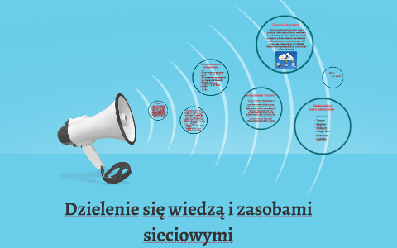
KONKLUZJE – WNIOSKI KOŃCOWE
Nauczyliście się wykorzystywać Internet
jako źródło informacji.
Nauczyliście się opracowywać informacje w różnych formach.
Uczyliście się trudnej sztuki współpracy w grupie.
Mogliście Waszą pracę zaprezentować na forum klasy i podzielić się swoją wiedzą i umiejętnościami.
Mogliście wyrazić swoje opinie oraz wysłuchać opinii i pomysłów swoich kolegów.

Slide 15
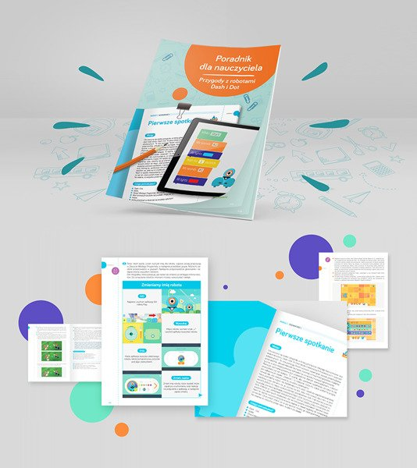
PORADNIK DLA NAUCZYCIELA
Nauczyciel powinien dokładnie przeanalizować treści wspólnie z uczniami, aż do momentu ich zrozumienia przez uczniów. Powinien jednak bardziej służyć im pomocą, radą, wyjaśnieniami, a nie gotowymi rozwiązaniami. Taka metoda będzie dobrą formą wdrażania do samodzielnego działania i twórczego myślenia.
Podział na grupy może być dokonany według różnych kryteriów, np. ze względu na możliwości poznawcze uczniów, ich umiejętności, zainteresowania, tak aby „równo” rozłożyć siły w poszczególnych grupach.

Slide 16
PORADNIK DLA NAUCZYCIELA
Nauczyciel może pomagać uczniom, gdy pracują w grupach zadając im pytania naprowadzające. Należy pamiętać, że uczą się oni nowego sposobu pracy (procesu).
Nauczyciel powinien podawać uczniom konkretne informacje dotyczące oceny ich osiągnięć, zarówno w czasie pracy grupowej, jak i przy podsumowaniu wyników.
Czas na realizację projektu powinien być dostosowany do możliwości uczniów. Nie jest z góry narzucony.
Jako formę wyróżnienia i pozytywnego wzmocnienia proponuje się zaprezentowanie prac uczniów przygotowując wystawę w klasopracowni.

Slide 17
Projekt „Innowacyjne narzędzia w edukacji zawodowej dla niesłyszących” korzysta z dofinansowania otrzymanego od Islandii, Liechtensteinu i Norwegii w ramach funduszy EOG.

